Slide 1

Exposición
Zury Rios Clave: 09 y Manuel Lezana Clave: 06

Slide 2
Vectores y Matrices en C#
Un array (matriz o vector) es un conjunto finito y ordenado de elementos homogéneos. La propiedad “ordenado” significa que el elemento primero, segundo y tercero,…, enésimo de un array puede ser identificado. Los elementos del array son homogéneos, es decir, del mismo tipo de datos. Los array también se conocen como matrices-en matemáticas- y tablas- en cálculos financieros.
En otras palabras un arreglo es una especie de variable que contiene muchos valores pero cada uno con una posición diferente. Un arreglo puede ser unidimensional o vectorial, bidimensional o matricial, o multidimencional.

Slide 3
Vectores en C#
Qué es un vector? Un vector (o arreglo unidimensional) es una estructura de datos en la cual se almacena un conjunto de datos de un mismo tipo. Es decir que un arreglo es una lista de n elementos que posee las siguientes características:
Se identifica por un único nombre de variable.
Sus elementos se almacenan en posiciones contiguas de memoria.
Se accede a cada uno de sus elementos en forma aleatoria.

Slide 4
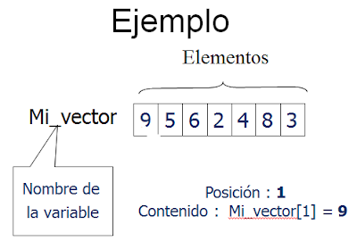

Slide 5
Matrices en C#
Una matriz es un vector de vectores o un también llamado array bidimensional. La manera de declarar una matriz en C es similar a un vector: Int matriz[F][C]; Las matrices en Cse almacenan al igual que los vectores en posiciones consecutivas de memoria.

Slide 6
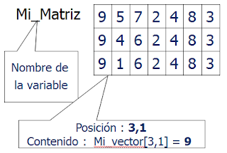

Slide 7
Sistema de versionamiento Git
Es un software de control de versiones diseñado por Linus Torvalds, pensando en la eficiencia, la confiabilidad y compatibilidad del mantenimiento de versiones de aplicaciones cuando estas tienen un gran número de archivos de código fuente.
Su propósito es llevar registro de los cambios en archivos de computadora incluyendo coordinar el trabajo que varias personas realizan sobre archivos compartidos en un repositorio de código.

Slide 8
Características
El diseño de Git se basó en BitKeeper y en Monotone.
Es software libre.
Con ella podemos mantener un historial completo de versiones.
Podemos movernos, como si tuviéramos un puntero en el tiempo, por todas las revisiones de código y desplazarnos una manera muy ágil.
Es muy rápida.
Tiene un sistema de trabajo con ramas que lo hace especialmente potente.

Slide 9
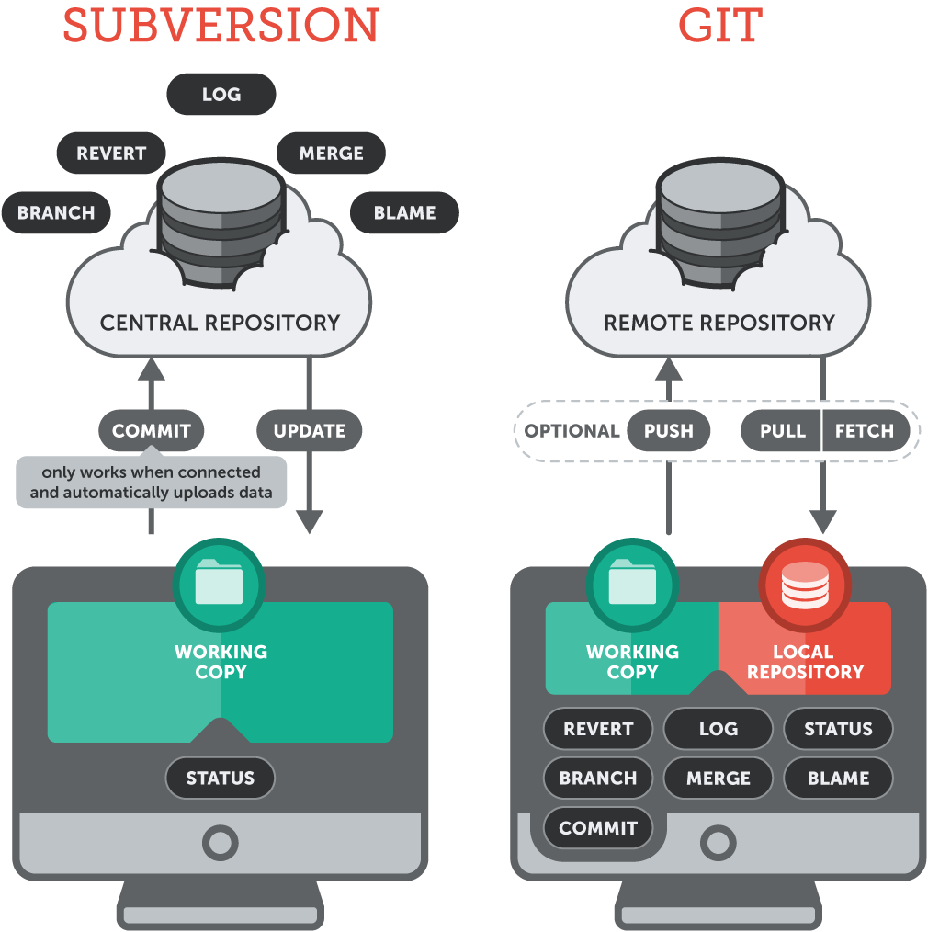

Slide 10


